Slide 1







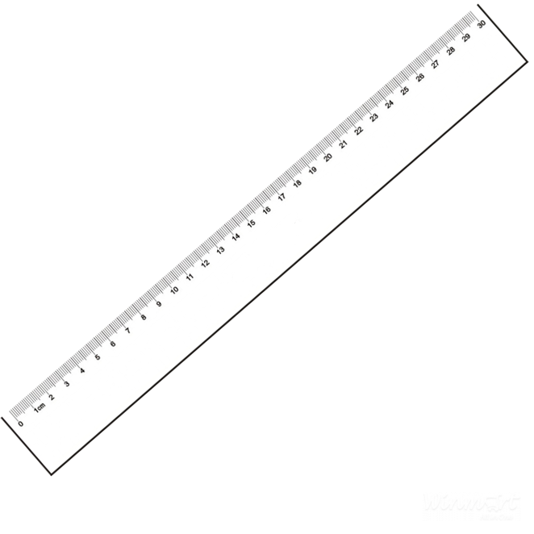


Chuẩn bị
Thứ wgàǀ κánƑ wăm …
…
…
…
TǨn:
Tiền Việt Nam
Bảng ηân 6, bảng εia 6
Notes:
Thầy cô thay thứ ngày vào sao cho phù hợp nhé!

Slide 2
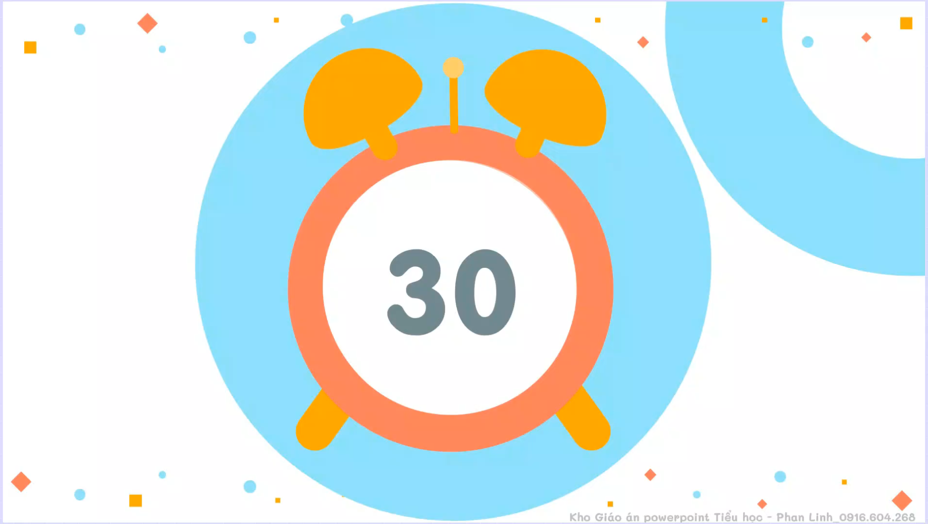

Slide 3




Slide 4



Slide 5
THỬ TÀI MUA BÁN
Giáo viên đem ra một số tờ tiền và nói giá của một số món đồ. Các em học sinh hãy thử tài chọn đúng tờ tiền để trả cho nhân viên bán hàng nhé!

Slide 6
CHỦ ĐỀ 13: XEM ĐỒNG HỒ. THÁNG – NĂM. TIỀN VIỆT NAM
BÀI 68:
TIỀN VIỆT NAM
(tiết 2)
Trang 87

Slide 7

Luyện tập

Slide 8

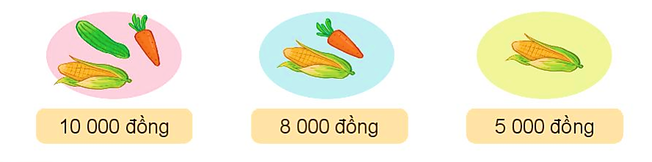
1
Tìm giá tiền của từng loại: bắp ngô, cà rốt, dưa chuột.
?
?
2 000
3 000
?
3 000
?
5 000
5 000

Slide 9
2
Vào đầu vụ ngô, mẹ Lan mua 1 bắp ngô giá 5 000 đồng. Giữa vụ, với 5 000 đồng, mẹ Lan mua được 2 bắp ngô.
a) Giữa vụ, giá tiền 1 bắp ngô là 2 500 đồng.
b) Giá tiền 1 bắp ngô ở đầu vụ nhiều hơn giá tiền 1 bắp ngô ở giữa vụ là 2 500 đồng.
?
?

Slide 10
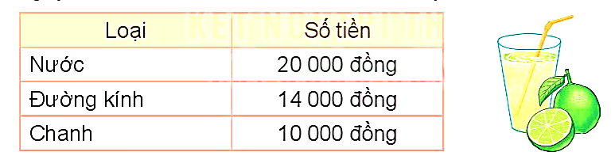
3
Trong hội chợ do nhà trường tổ chức, Nam và Mai làm nước chanh để bán lấy tiền ủng hộ quỹ từ thiện. Dưới đây là số tiền để mua những nguyên liệu làm nước chanh của các bạn ấy.
a) Hỏi Nam và Mai cần bao nhiêu tiền để mua số nguyên liệu trên?
b) Nam và Mai bán được 80 000 đồng. Hỏi sau khi trừ đi tiền mua nguyên liệu, hai bạn còn bao nhiêu tiền?

Slide 11
3
a)
Bài giải
Số tiền Nam và Mai cần để mua nguyên liệu trên là:
20 000 + 14 000 + 10 000 = 44 000 (đồng)
Đáp số: 44 000 đồng.

Slide 12
3
b)
Bài giải
Hai bạn còn số tiền là:
80 000 – 44 000 = 36 000 (đồng)
Đáp số: 36 000 đồng.

Slide 13
4
Số?
2 tờ 10 000 đồng đổi được 1 tờ 20 000 đồng.
5 tờ 10 000 đồng đổi được 1 tờ 50 000 đồng.
1 tờ 50 000 đồng đổi được 1 tờ 10 000 đồng và 2 tờ 20 000 đồng.
1 tờ 100 000 đồng đổi được 2 tờ 50 000 đồng.
?
?
?

Slide 14
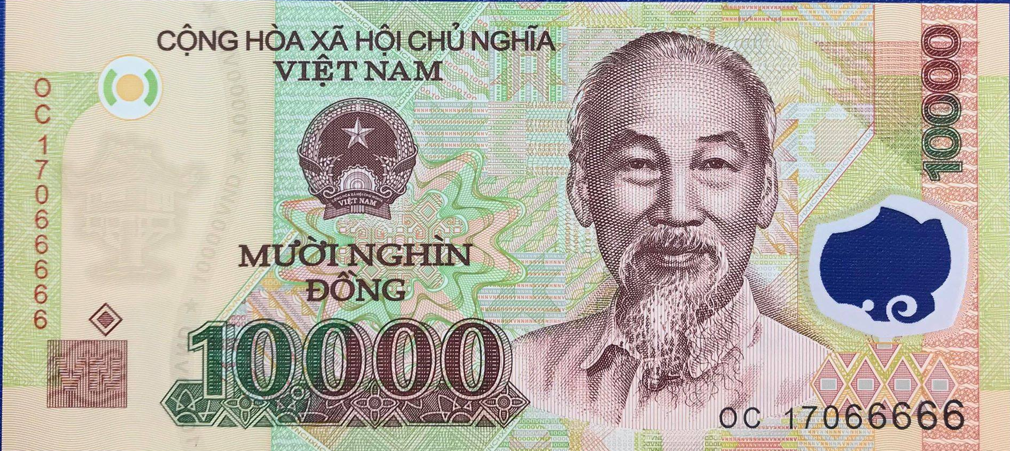
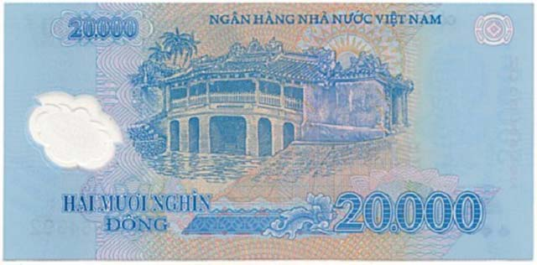
4
Số?
2 tờ 10 000 đồng đổi được 1 tờ 20 000 đồng.

Slide 15
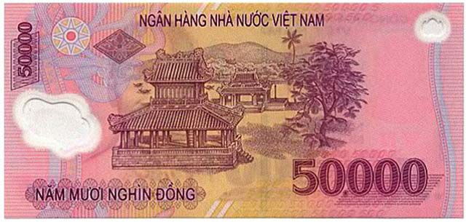
4
Số?
5 tờ 10 000 đồng đổi được 1 tờ 50 000 đồng.
?

Slide 16
4
Số?
1 tờ 50 000 đồng đổi được 1 tờ 10 000 đồng và 2 tờ 20 000 đồng.
?

Slide 17
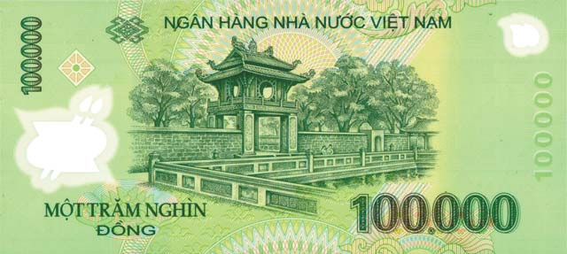
4
Số?
1 tờ 100 000 đồng đổi được 2 tờ 50 000 đồng.
?

Slide 18

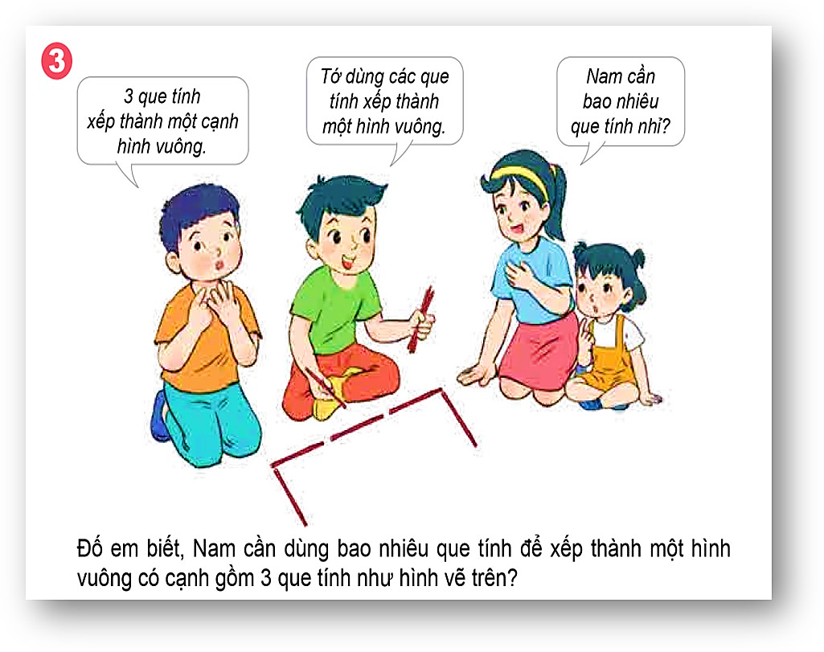

Slide 19



